Slide 1
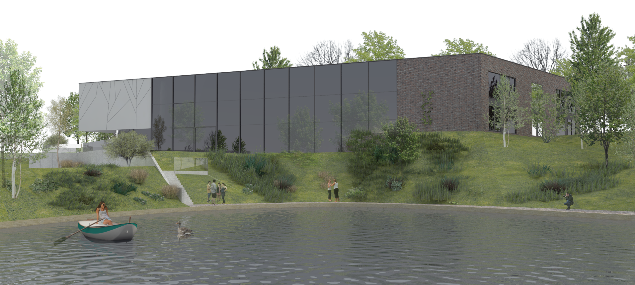
CULTUURHUIS TE ERPE-MERE
OPDRACHTGEVER: Gemeentebestuur ERPE-MERE
BOUWHEER SOLVA, Intergemeentelijk Samenwerkingsverband
ONTWERPER: Architect VAN CAELENBERG bvba, Sint-Annastraat 20 – Erpe-Mere
LIGGING: Site Steenberg, Oudenaardesteenweg 458 – Erpe-Mere

Slide 2

CONCEPT

Slide 3
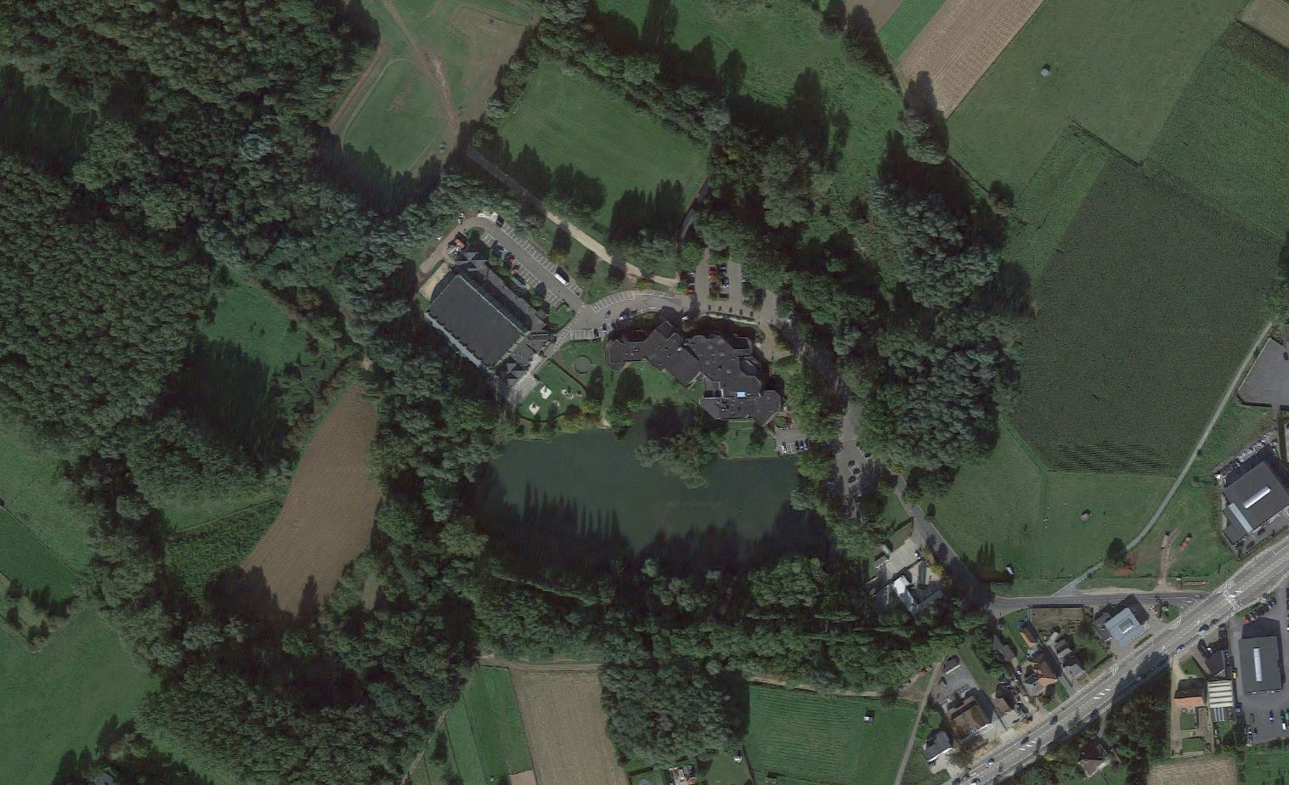

Situering – luchtfoto bestaande situatie
Sporthal Steenberg
Gemeentelijk centrum
Oudenaardesteenweg
Kinderopvang “Pimboli"

Slide 4
BPA 2002

Slide 5
Zone cultuurhuis – luchtfoto
Sporthal Steenberg
Gemeentelijk centrum
Oudenaardesteenweg
Cultuurhuis

Slide 6
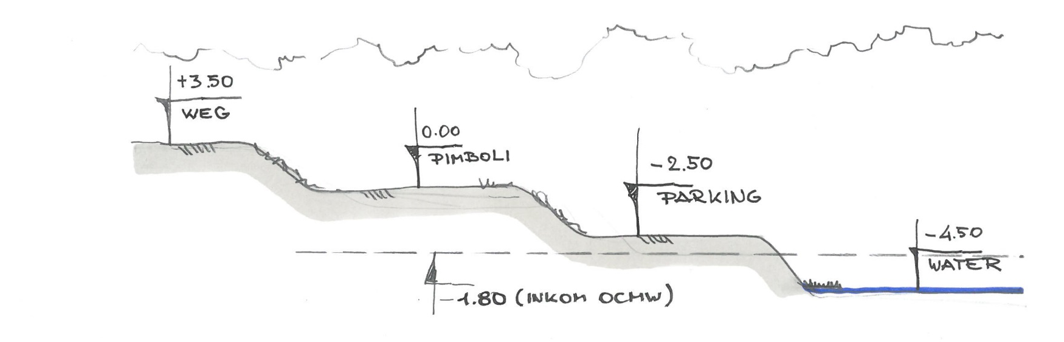
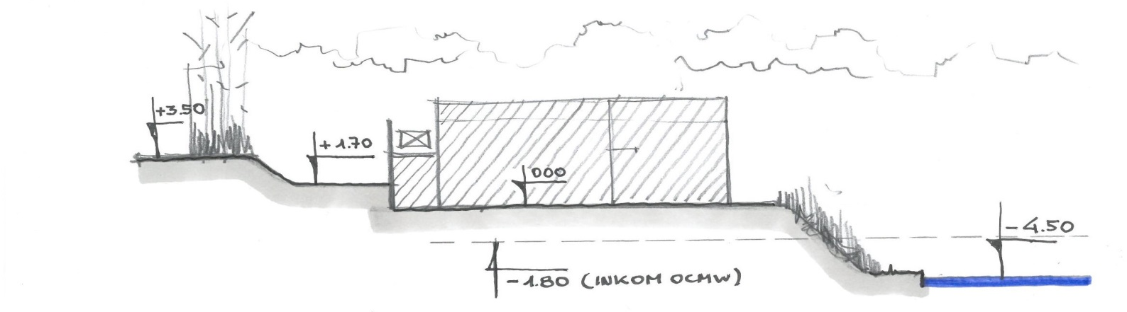
Architecturaal concept
Maximale integratie in de omgeving
Het gebouw wordt geënt in de natuurlijke groene omgeving met zijn kenmerkende niveauverschillen en vijver.

Slide 7
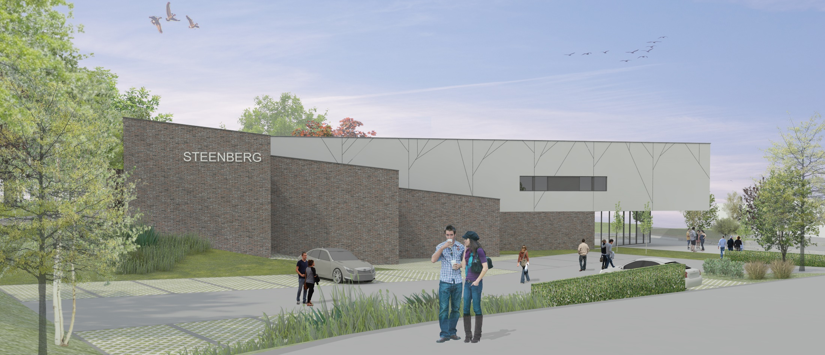
Cultuurhuis
Een plaats waar iedereen welkom is en zich thuis voelt.
Herkenbaarheid en openheid
Duidelijk leesbaar circulatiepatroon
Integrale toegankelijkheid
Compact gebouw

Slide 8
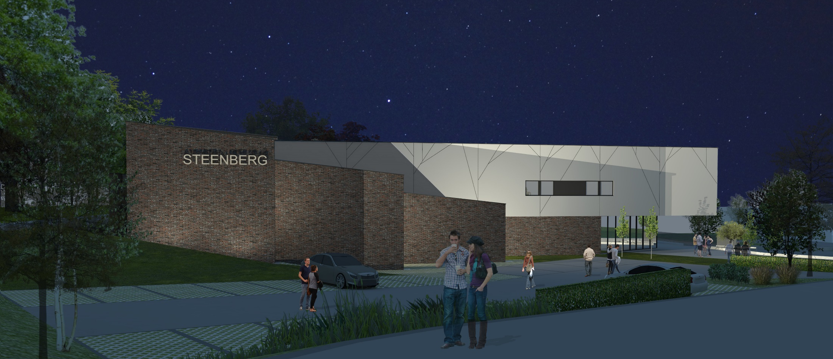
Cultuurhuis
Een plaats waar iedereen welkom is en zich thuis voelt.
Herkenbaarheid en openheid
Duidelijk leesbaar circulatiepatroon
Integrale toegankelijkheid
Compact gebouw

Slide 9
PLANNEN
Inplanting
Grondplannen
Gevels
Visualisaties

Slide 10
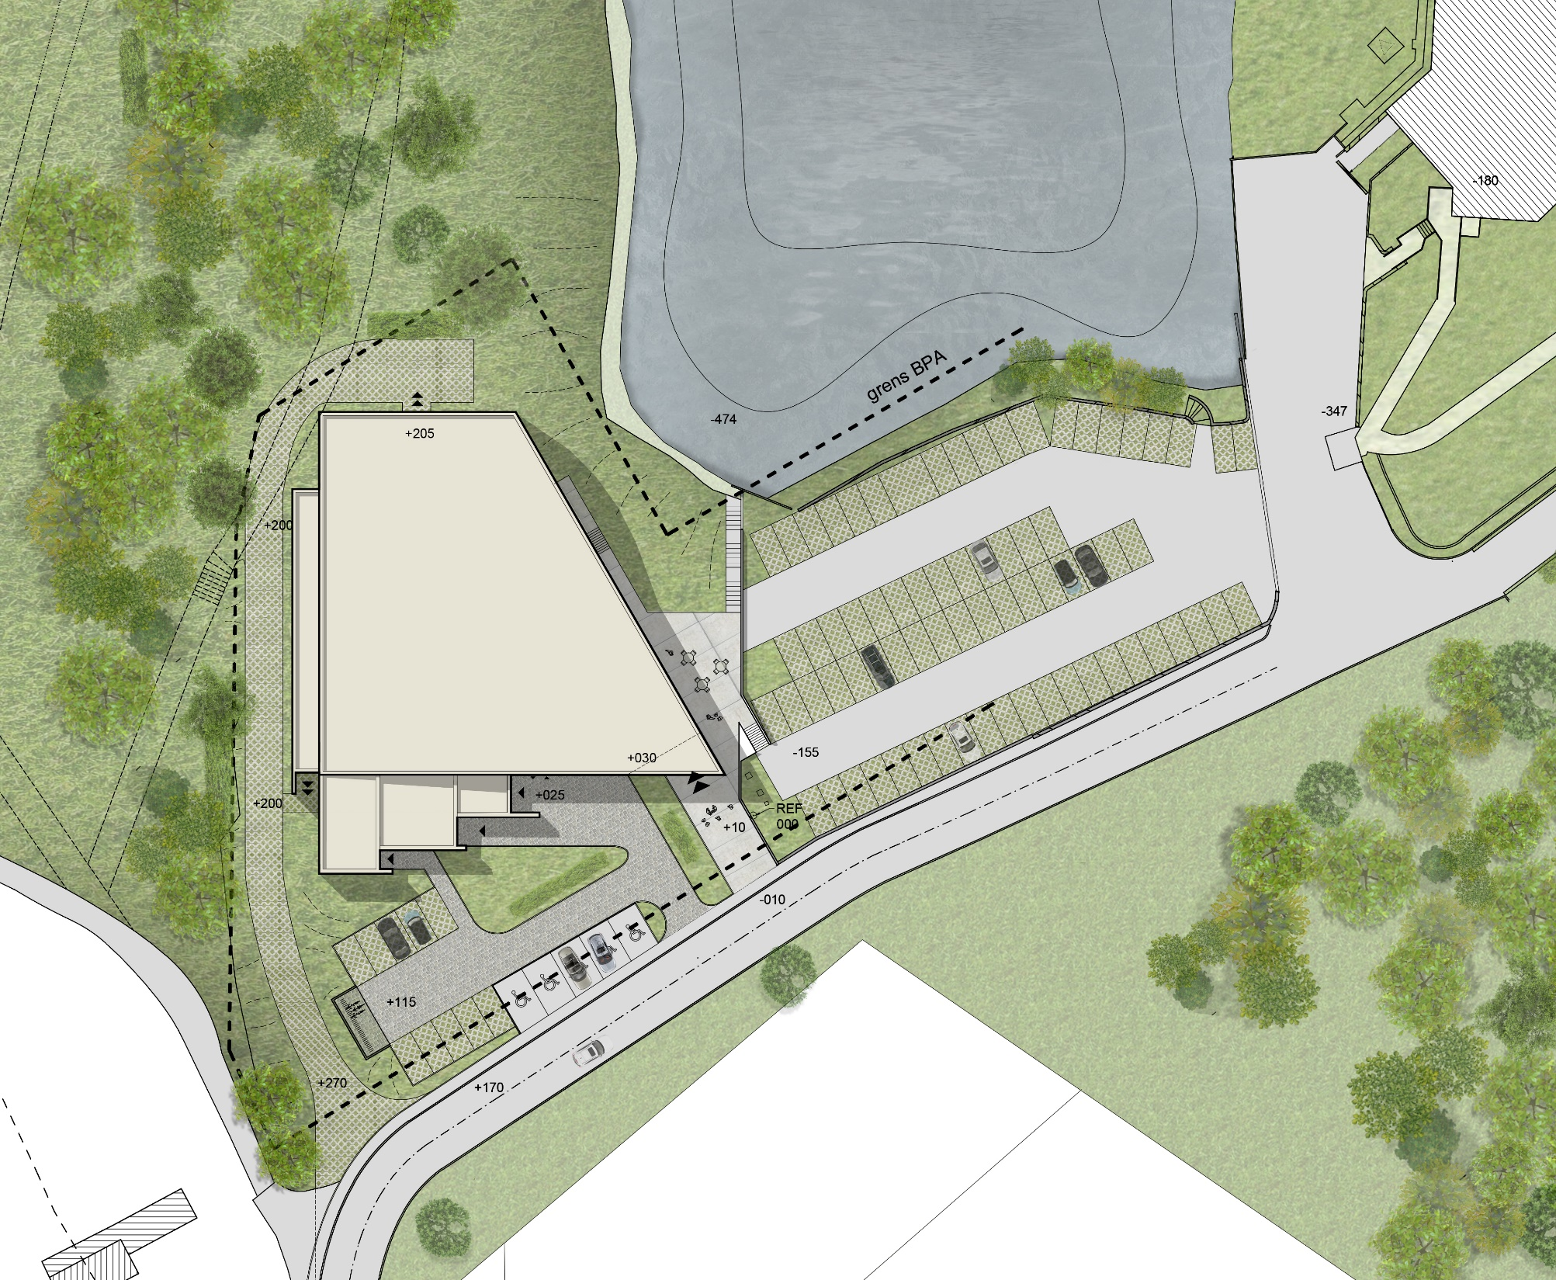
72P
10P
5MV

Slide 11
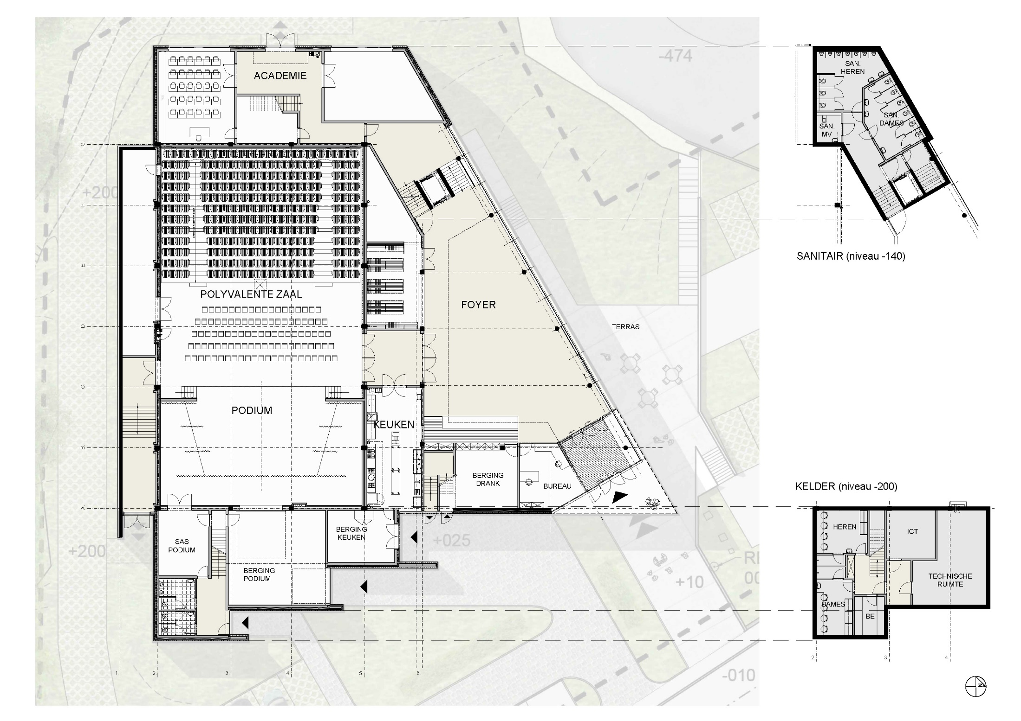
Gelijkvloers + kelder

Slide 12
Gelijkvloers + kelder polyvalente zaal + foyer

Slide 13
Gelijkvloers + kelder backstage

Slide 14
Gelijkvloers + kelder academie

Slide 15
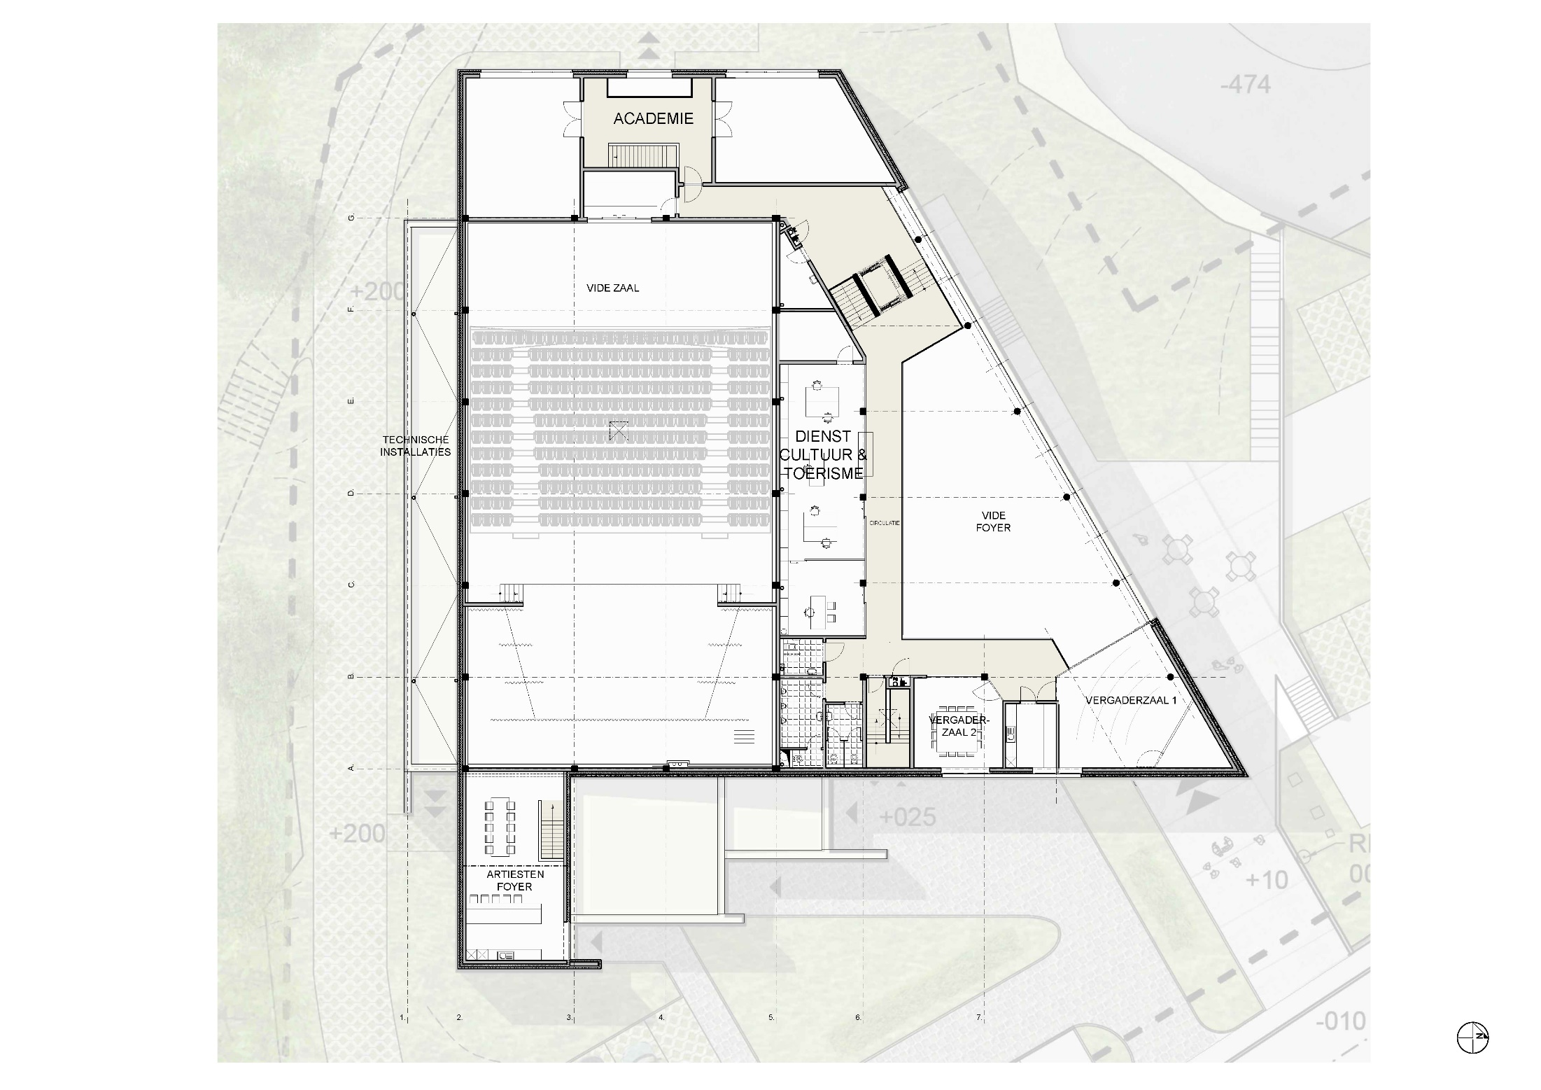
Verdieping

Slide 16
Verdieping dienst cultuur en toerisme

Slide 17
Verdieping academie

Slide 18
Verdieping backstage

Slide 19
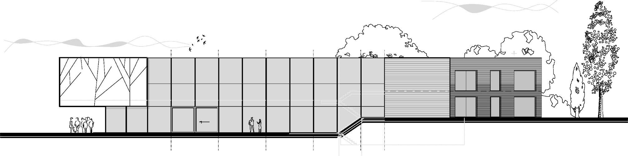
Gevels
Noordwestgevel – zijde vijver

Slide 20
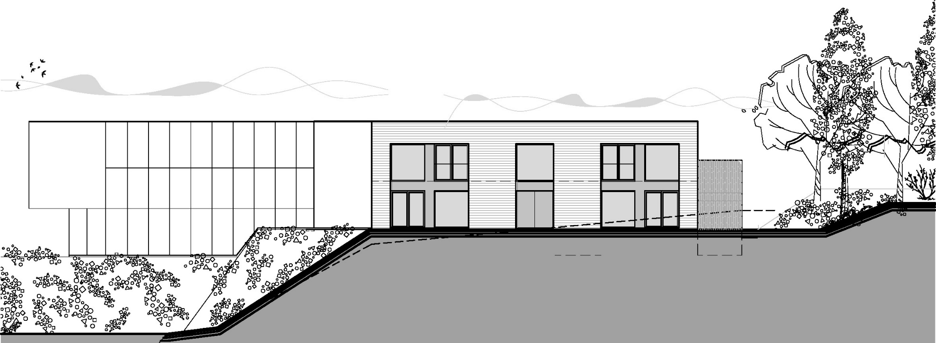
Gevels
Westgevel

Slide 21
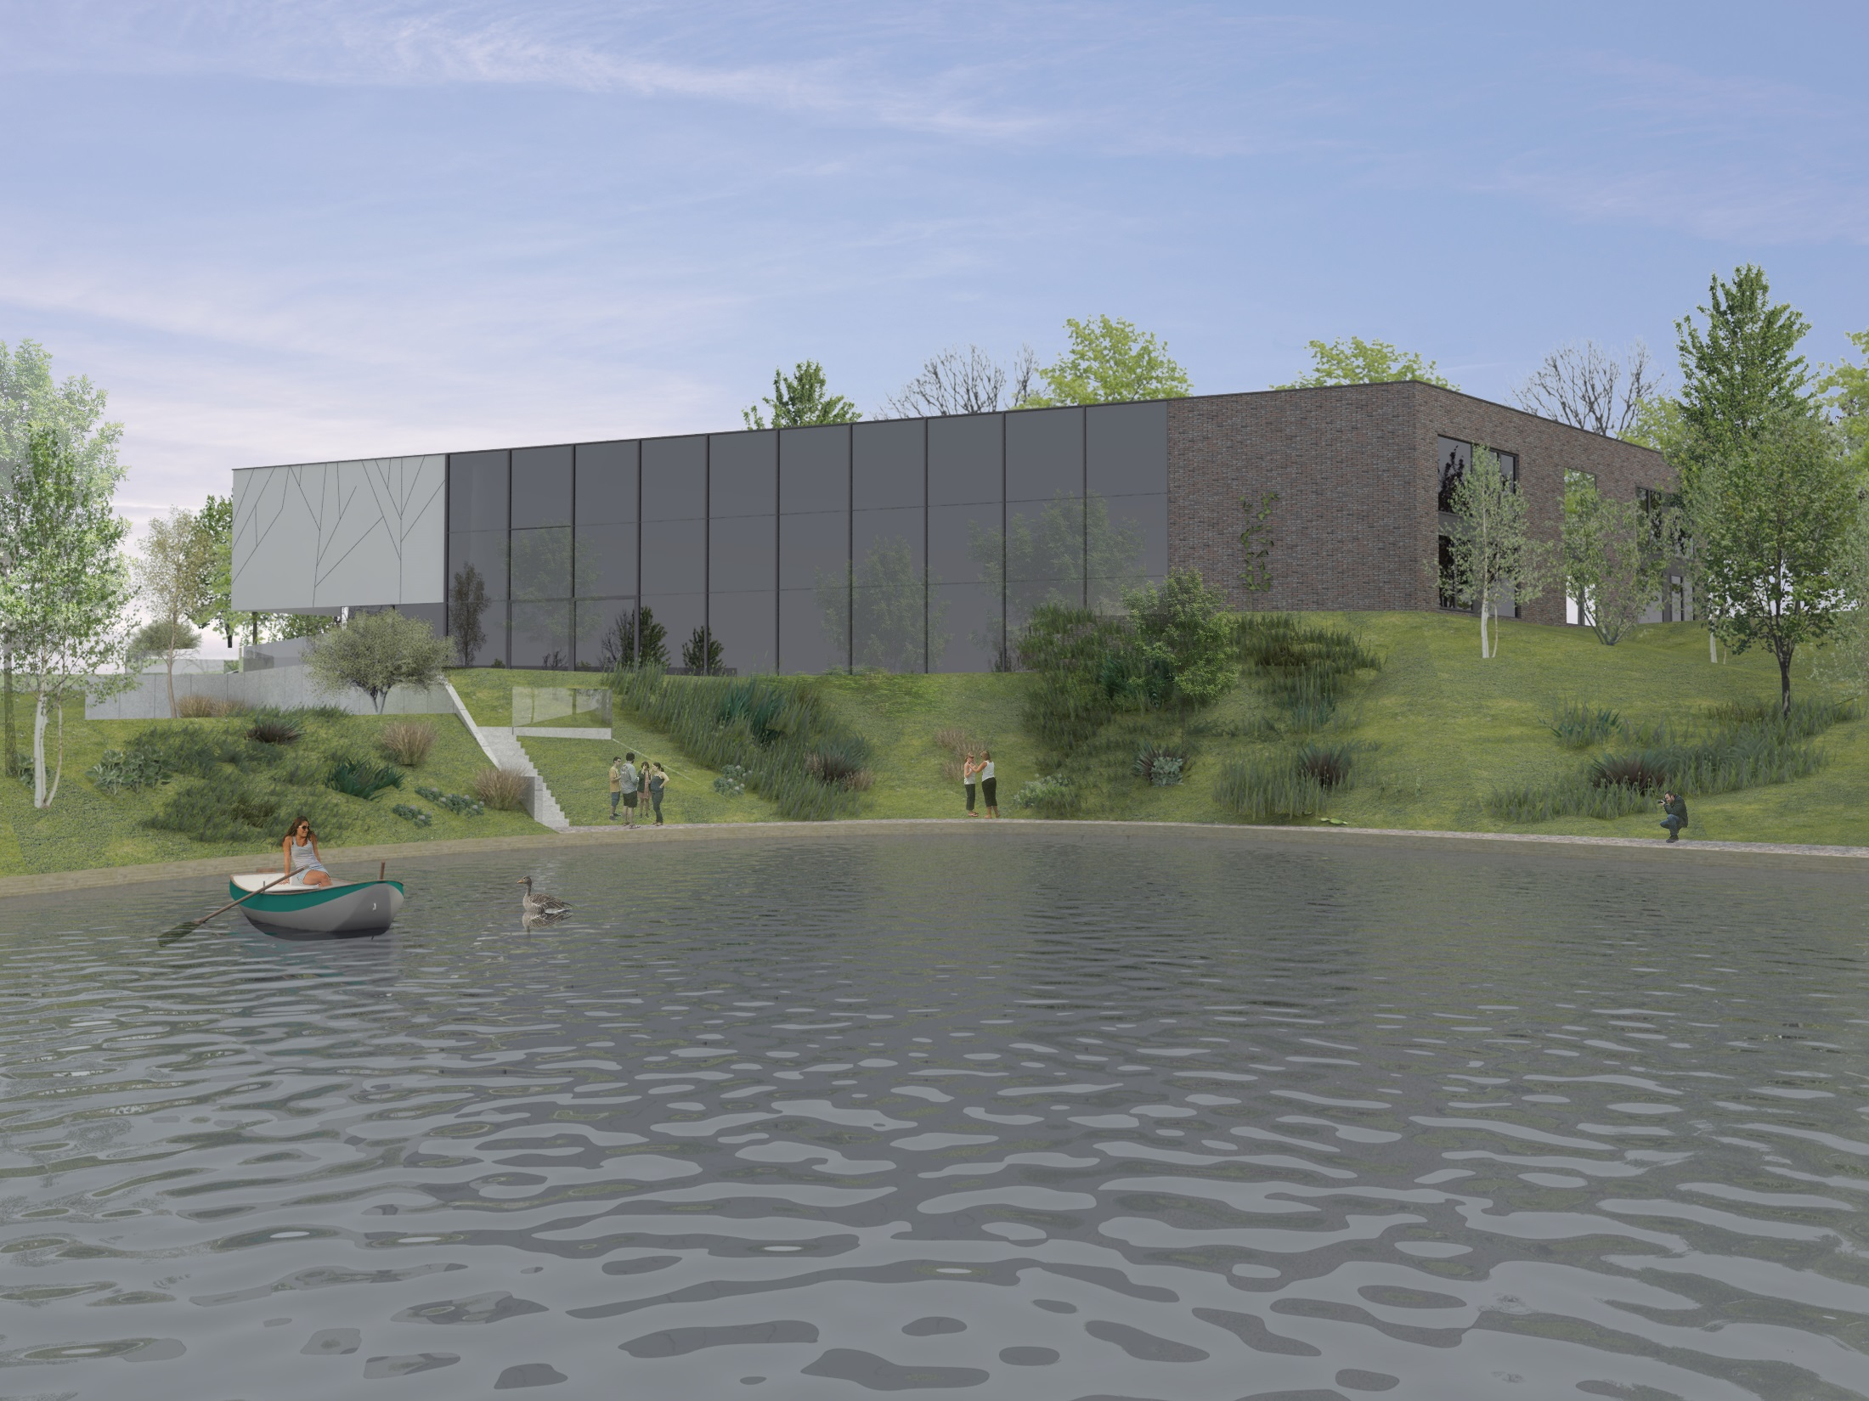
Noordwest gevel

Slide 22
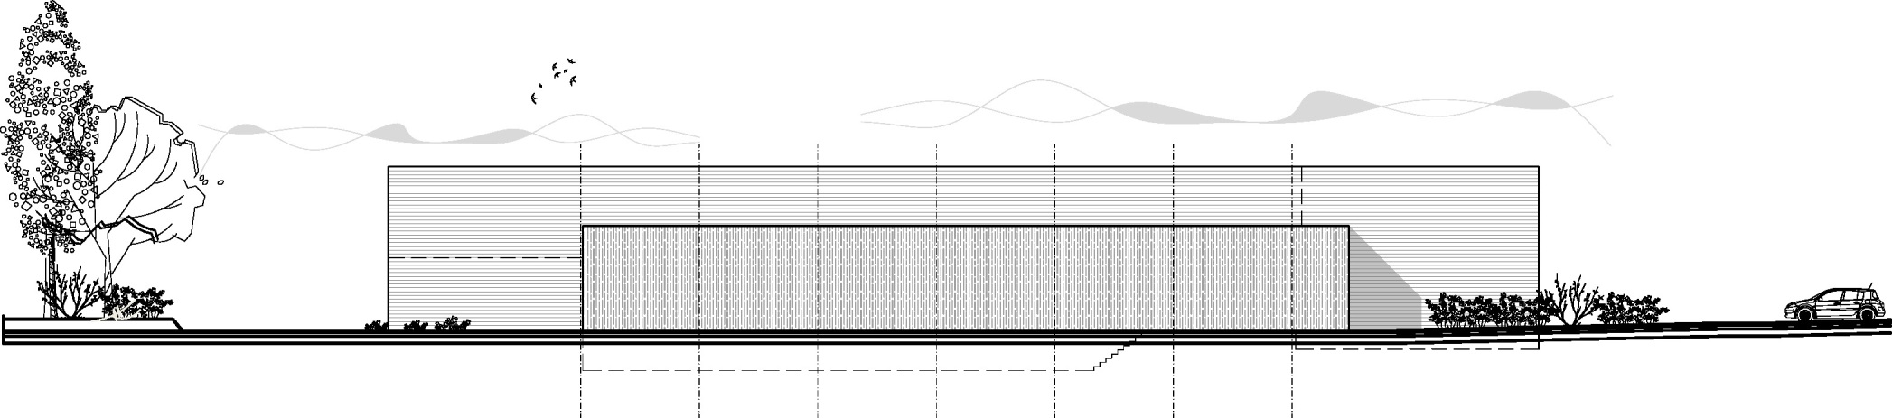
Gevels
Zuidgevel – achtergevel

Slide 23
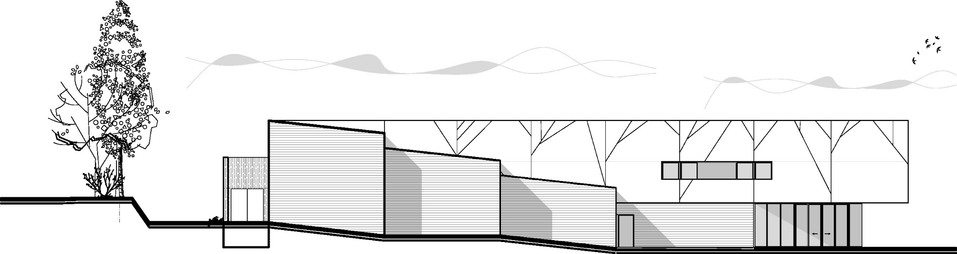
Gevels
Oostgevel – toegang domein Steenberg

Slide 24

Oost gevel

Slide 25
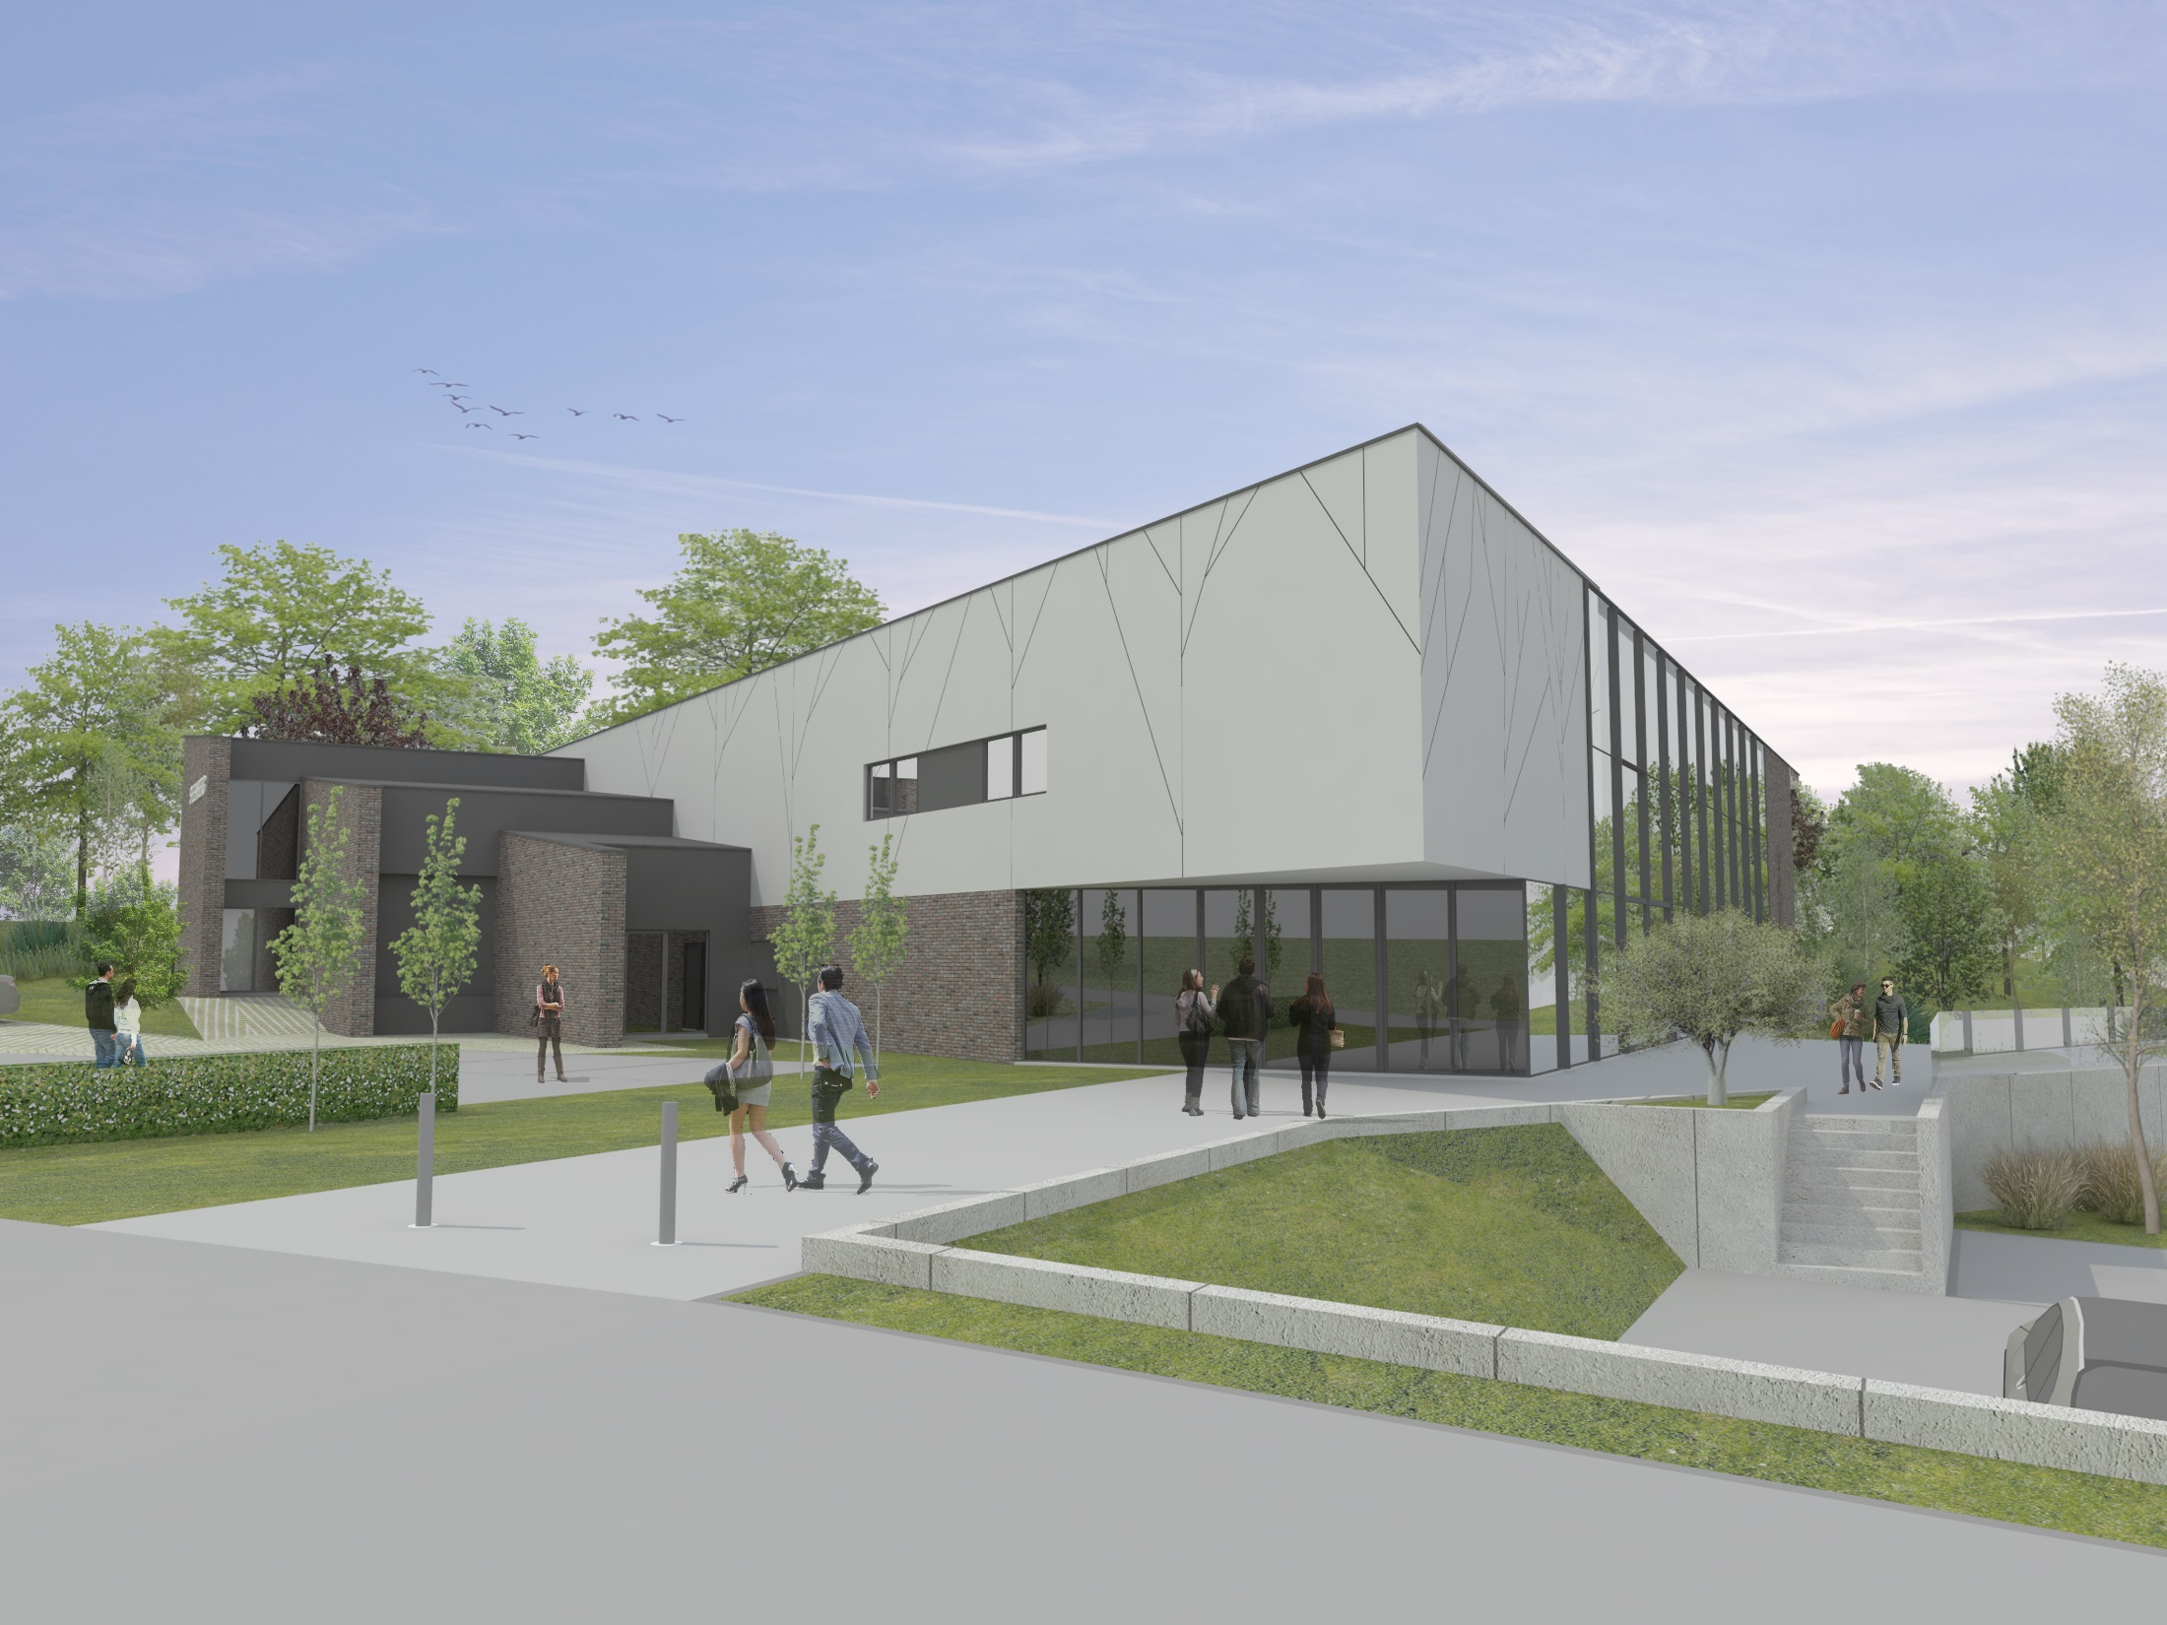
Noord-oost gevel

